Slide 1
Đọc to nghe chung
Bàn tay vàng

Slide 2
Yêu cầu cần đạt
Giúp học sinh nghe và hiểu chuyện Bàn tay vàng
Giáo dục học sinh ham thích đọc truyện.

Slide 3
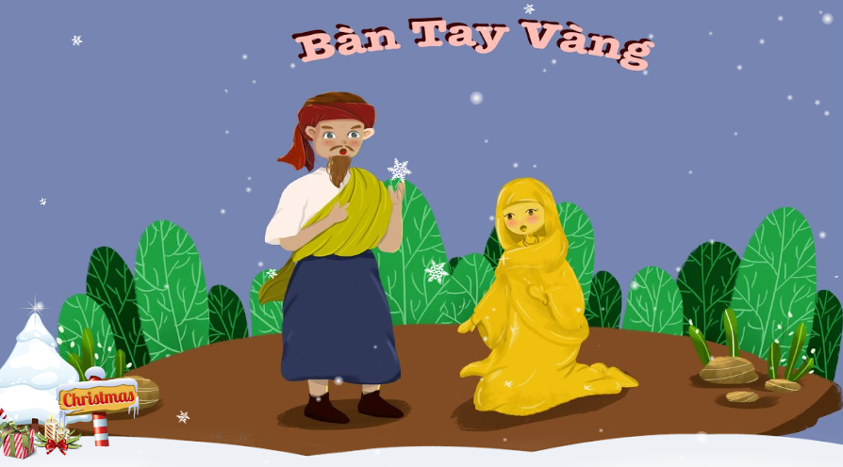
Quan sát bức tranh

Slide 4
Câu chuyện kể về ai ?

Slide 5
Người đàn ông tham lam, giàu có, có niềm đam mê với vàng
Hoàn cảnh của người đàn ông như thế nào?

Slide 6
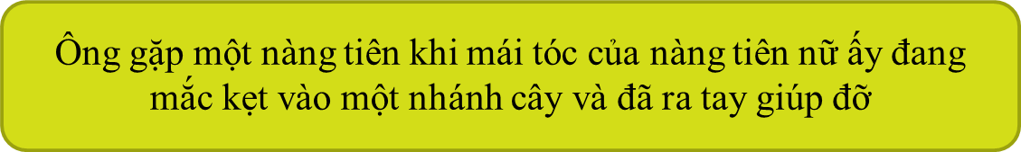
Người đàn ông đã giúp đỡ ai?

Slide 7
Tác giả
Tên truyện
TH Lê Đức Thọ
Bàn tay vàng

Slide 8
Bàn tay vàng
Ngày xửa ngày xưa, có một người đàn ông tham lam sống ở thị trấn nhỏ nọ. Người đàn ông này vô cùng giàu và có một niềm say mê đặc biệt với vàng cùng những thứ lạ mắt. Mặt khác, ông ta cũng rất yêu thương con gái duy nhất của mình hơn bất cứ điều gì trên đời.
Một ngày nọ, người đàn ông tình cờ gặp một nàng tiên khi mái tóc của nàng tiên nữ ấy đang mắc kẹt vào một nhánh cây. Không suy nghĩ nhiều, người đàn ông liền lao đến và giúp đỡ nàng tiên.
Ngay sau đó, lòng tham nổi dậy, ông ta lập tức yêu cầu nàng tiên đáp lại sự giúp đỡ bằng việc ban cho ông một điều ước. Người đàn ông ước rằng tất cả những gì ông ta chạm vào đều sẽ hóa thành vàng. Vị tiên nhận lời.
Sau khi có được điều ước, người đàn ông tham lam vội vã về nhà để cho vợ và con thấy điều kỳ diệu mà mình có được. Khi ông ta vừa đến nhà, cô con gái yêu chạy ra đón và vô tình chạm vào tay cha. Ngay lập tức, toàn thân cô hóa thành vàng. Người đàn ông lúc này vô cùng hối tiếc về ước muốn sai lầm kia và dành quãng đời còn lại để tìm kiếm nàng tiên đã ban cho mình điều ước đó.

Slide 9
01
Câu chuyện kể về ai?

Slide 10
Hoàn cảnh của người đàn ông như thế nào?
Người đàn ông tham lam, giàu có, có niềm đam mê với vàng

Slide 11
Người đàn ông giúp đỡ ai ?
Ông gặp một nàng tiên khi mái tóc của nàng tiên nữ ấy đang mắc kẹt vào một nhánh cây và đã ra tay giúp đỡ

Slide 12
Người đàn ông yêu cầu cô tiên làm gì?
Ông đã yêu cầu nàng tiên đáp lại sự giúp đỡ bằng việc ban cho ông một điều ước.

Slide 13
Người đàn ông ước điều gì ?
Người đàn ông ước rằng tất cả những gì ông ta chạm vào đều sẽ hóa thành vàng.

Slide 14
Câu chuyện dạy cho chúng ta bài học về tính tham lam, giúp học sinh hiểu lòng tham vô đáy sẽ dẫn con người ta đến những kết cục bi thương.

Slide 15
Hoạt động theo nhóm 4
Cùng đọc cho nhau nghe câu chuyện

Slide 16
START TIMER
TIME’S UP!
TIME LIMIT:
5 minutes

Slide 17


